Slide 1
Трансформеры
Обработка естественных языков, большие языковые модели, применение в обработке изображений

Slide 2
Задачи NLP (natural language processing)
Классифицировать категорию входного текста (например, по эмоциональной окраске: нейтральный, резкий, доброжелательный)
Сформировать ответ на запрос во входном тексте
Сделать краткую аннотацию входного текста («суммаризация» - англицизм)
Гай Юлий Цезарь в августе 47 года до н.э. уведомил своего друга Гая Мация в Риме о победе, быстро одержанной им при Зеле над Фарнаком, сыном Митридата Понтийского.
«Пришёл, увидел, победил.»
Победил.

Slide 3
Цифровое представление текстов
Токенизация
Let the force be with you –> let, force, be, you
Да пребудет с тобой сила –> Да, пре, буд, ет, тоб, ой, сил, а
N-граммы
2-граммы: let, force, be, you, (let, force), (force, be), (be, you)
3-граммы: 2-граммы + (let, force, be), (force, be, you)
И т.д.

Slide 4
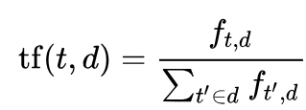

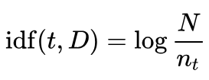
Векторизация представления в виде токенов
Частота терминов
TF-IDF

Slide 5
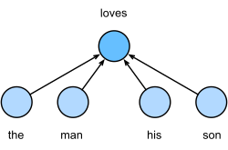
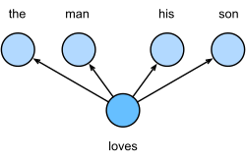
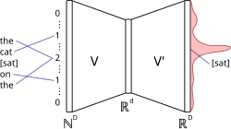
Построение векторов-эмбедингов
CBOW, SKIP-GRAMS
Word2Vec, GloVe

Slide 6
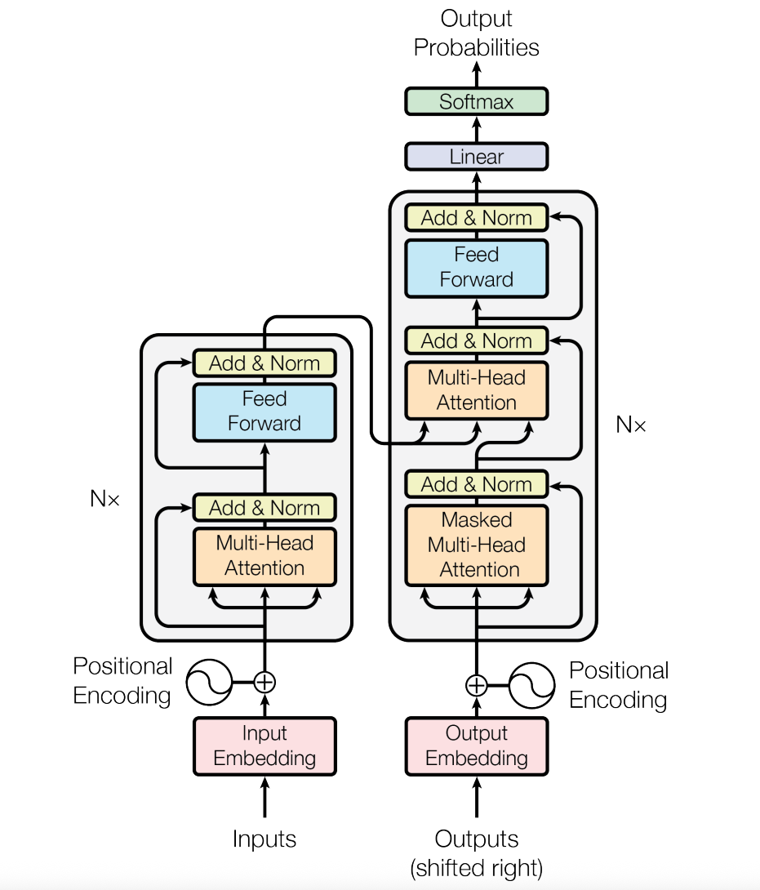
Трансформеры
Vaswani, Ashish, et al. "Attention is all you need." Advances in neural information processing systems 30 (2017).

Slide 7
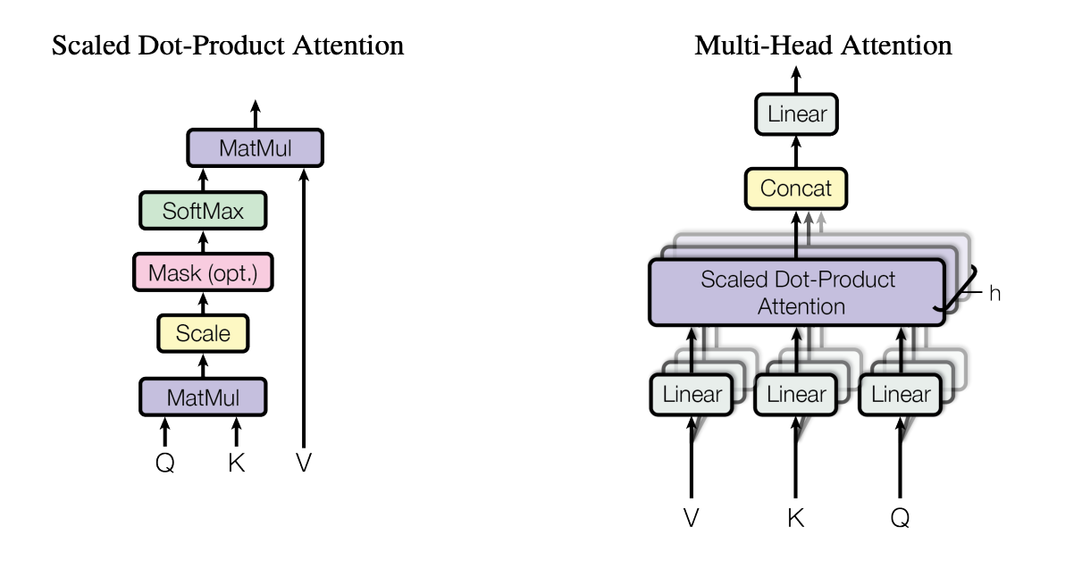

Attention

Slide 8

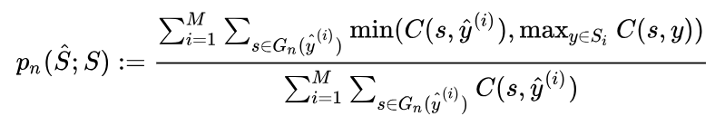


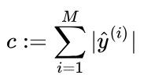
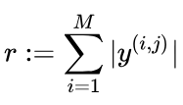

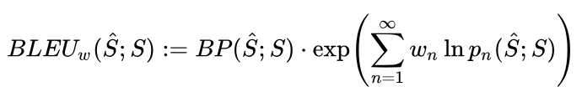
BLEU (bilingual evaluation understudy)
https://en.wikipedia.org/wiki/BLEU

Slide 9
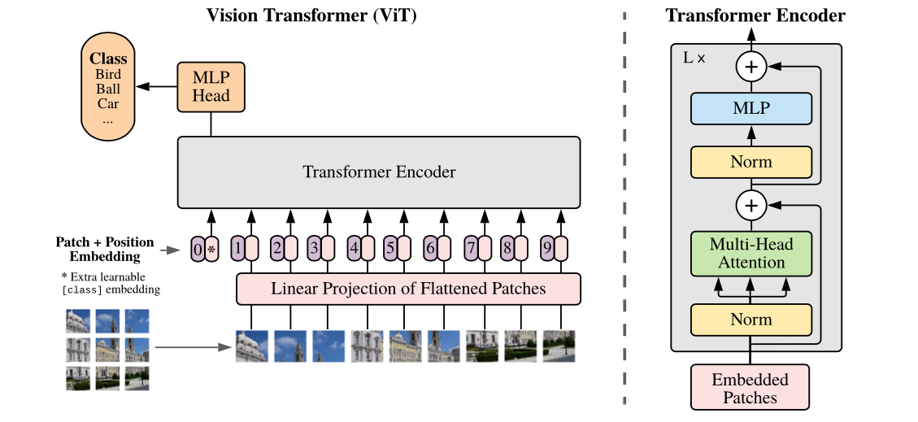
Картинка – это 16x16 слов
Dosovitskiy, Alexey. "An image is worth 16x16 words: Transformers for image recognition at scale." arXiv:2010.11929 (2020).

Slide 10
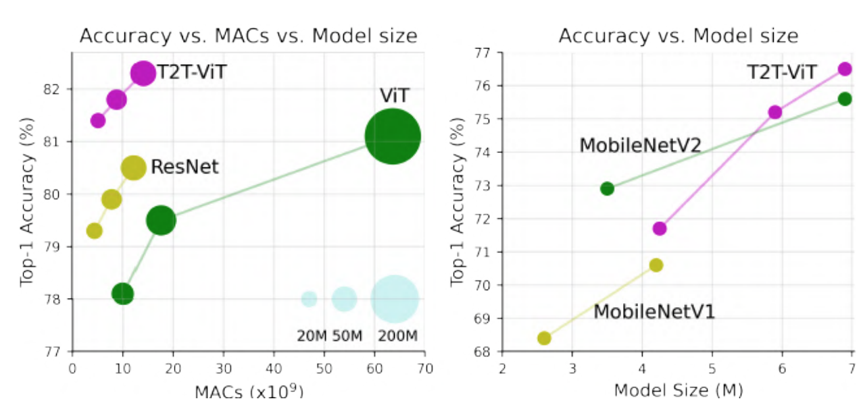
Развитие трансформеров изображений
Yuan, Li, et al. "Tokens-to-token vit: Training vision transformers from scratch on imagenet." IEEE CVPR. 2021.

